Slide 1

SECRETARIA MUNICIPAL DE DESENVOLVIMENTO SOCIAL
1º QUADRIMESTRE DE 2022

Slide 2

SECRETARIA MUNICIPAL DE DESENVOLVIMENTO SOCIAL - SMDS
É o órgão responsável pela gestão municipal da Política de Assistência Social, a qual busca garantir o atendimento às necessidades básicas da população, no enfrentamento das vulnerabilidades.
“A Assistência Social é Direito do cidadão
e dever do Estado”

Slide 3
A Secretaria de Desenvolvimento Social presta os serviços:
CONSELHOS MUNICIPAIS (Assistência Social; Pessoa Idosa e Pessoa com Deficiência);
CAD (Cadastro Único para Programas Sociais - Auxílio Brasil);
CRAS (Centro de Referência da Assistência Social);
CREAS ( Centro de Referência Especializado de Assistência Social );
SERVIÇO DE CONVIVÊNCIA E FORTALECIMENTO DE VÍNCULOS/CRAS;
SERVIÇO DE ACOLHIMENTO INSTITUCIONAL;
SERVIÇO DE ACOLHIMENTO EM FAMÍLIA ACOLHEDORA;
GRUPOS DA IIIª IDADE (Centro de Convivência da IIIª Idade);
GRUPOS DE MULHERES;
HABITAÇÃO (Está sendo reativada após 5 anos sem atividades).

Slide 4
Atendimentos realizados durante e após as fortes chuvas – Bairro Santo André
Acolhimento das Famílias atingidas no Ginásio Municipal;
Cadastramento das famílias atingidas;
Levantamento dos cadastros e confecção do relatório para a Defesa Civil Estadual;
Recebimento das doações da Defesa Civil Estadual;
Entrega das doações no Bairro Santo André.

Slide 5
Materiais e produtos distribuidos
Cesta Básica – 114
Kit para higiene pessoal – 202
kit para limpeza doméstica – 106
kit acomodação solteiro – 73
kit acomodação casal – 84
Colchão solteiro – 77
Colchão casal - 70
OBS.: A DISTRUIÇÃO CONTINUA.

Slide 6
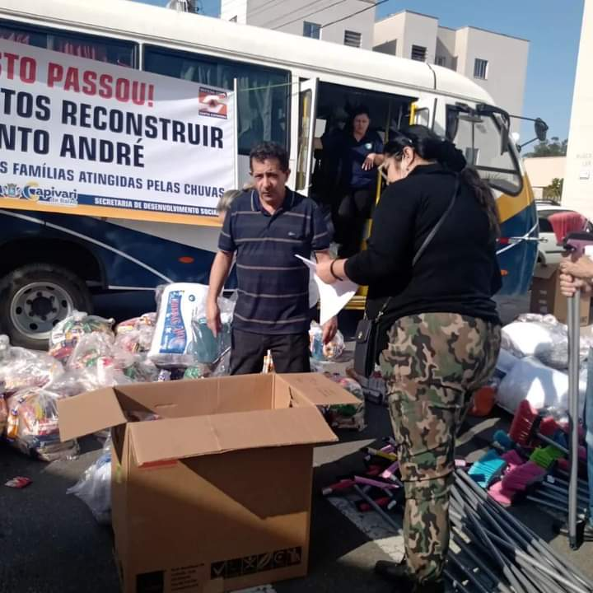
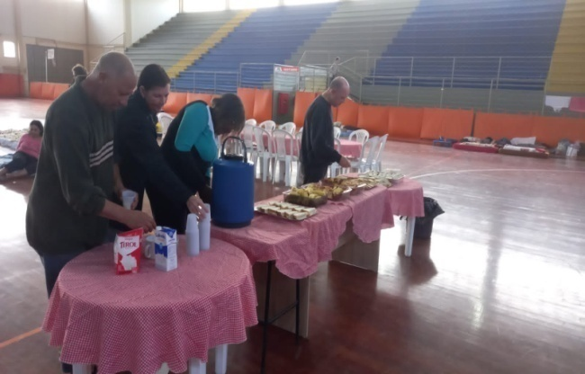
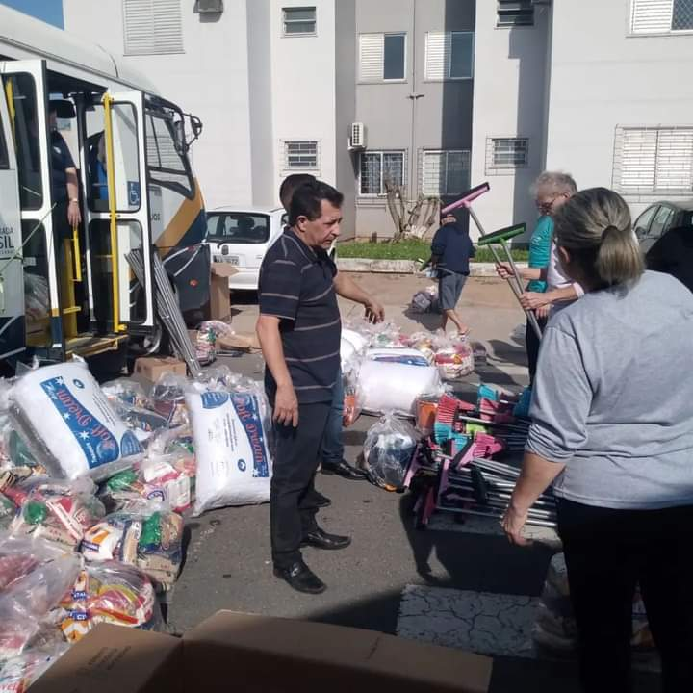
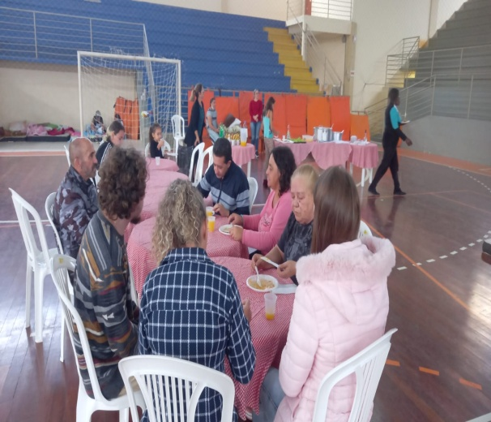
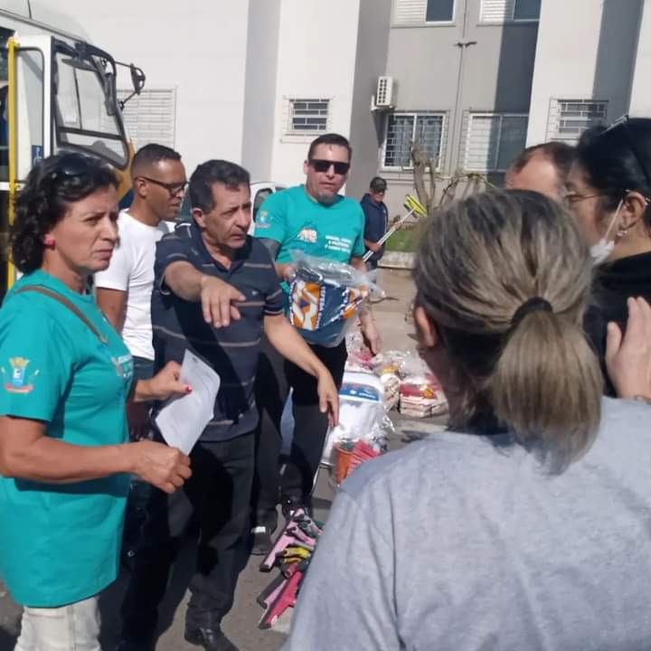

Slide 7
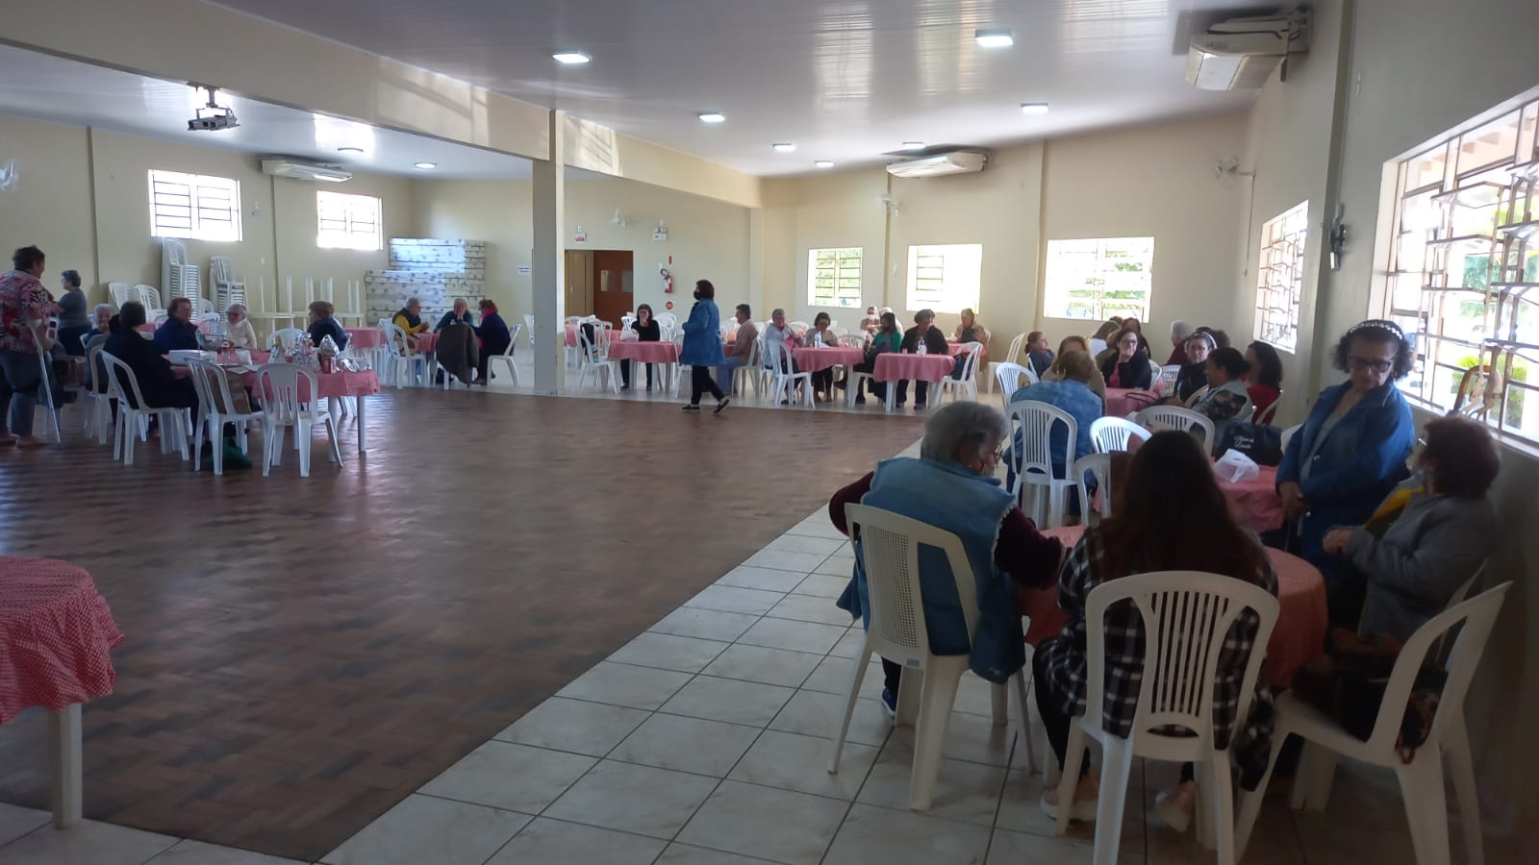
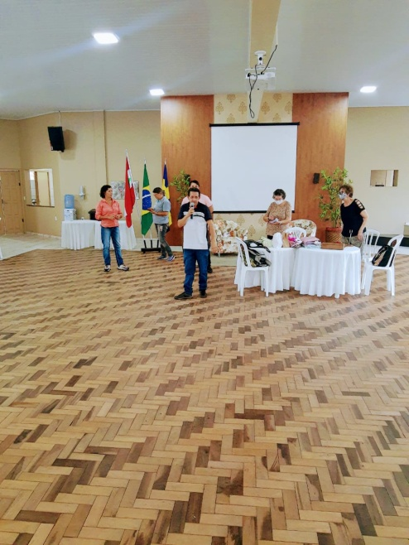
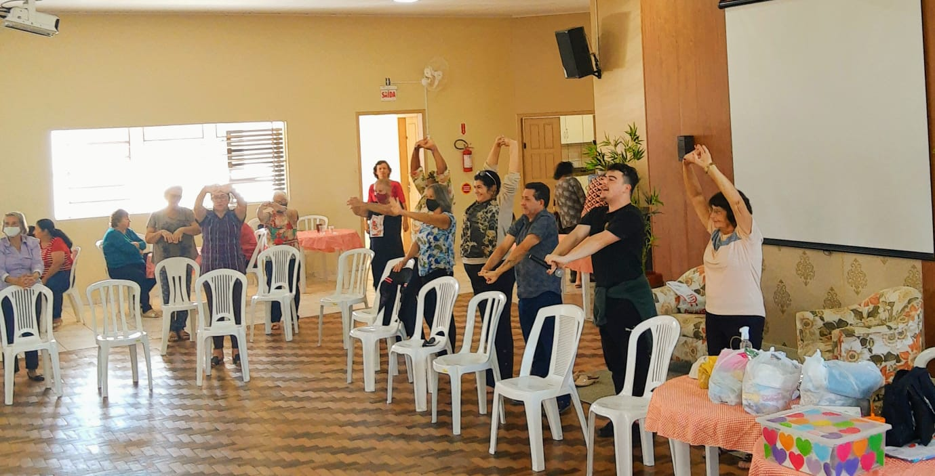
Grupos de idosos da gestão
Grupos de Idosos da IIIª Idade

Slide 8
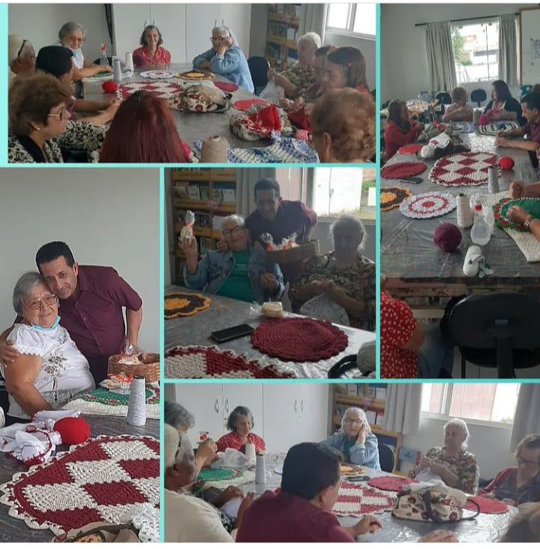
Grupo de Mulheres

Slide 9
SECRETARIA MUNICIPAL DE DESENVOLVIMENTO SOCIAL
Conselhos Municipais gerenciados na gestão com reuniões mensais (presencial/remota), trabalham na articulação de entidades e organizações de Assistência Social e na aprovação de planos, gastos com recursos públicos, na fiscalização e acompanhamento da Política Pública.
Conselho Municipal de Assistência Social;
Conselho Municipal da Pessoa Idosa;
Conselho Municipal da Pessoa com Deficiência.
Obrigado!

Slide 10

CADASTRO ÚNICO PARA PROGRAMAS
SOCIAIS
AUXÍLIO BRASIL
O Cadastro único é um instrumento que identifica e caracteriza as famílias de baixa renda, permitindo a inclusão dessas famílias em Programas Sociais tais como: Programa Auxílio Brasil, Tarifa Social de energia elétrica, Isenção em Concursos Públicos, Identidade Jovem, Tarifa Social de água, Carteira do Idoso Interestadual, Telefone Popular, Contribuição de 5% de INSS para donas de casa, BPC Idoso e BPC deficiente, Benefícios Eventuais, entre outros.

Slide 11
CADASTRO ÚNICO PARA PROGRAMAS SOCIAIS
PROGRAMA AUXÍLIO BRASIL
Descrição | Quantidade
Total de Famílias Cadastradas no Cadastro Único | 1305 (ref. Mês 04/22)
Realização de Atualização Cadastral | 173
Realização de Cadastros Novos | 124
Famílias Beneficiárias do Programa Auxílio Brasil | 267
Famílias Beneficiários do Programa Auxílio Gás | 51
BPC – Benefício de Prestação Continuada | 54 idosos 164 deficientes
Carteira do Idoso Intermunicipal (65 anos) | 16
Carteira do Idoso Interestadual (60 anos) | 7
Visitas domiciliares | 42

Slide 12
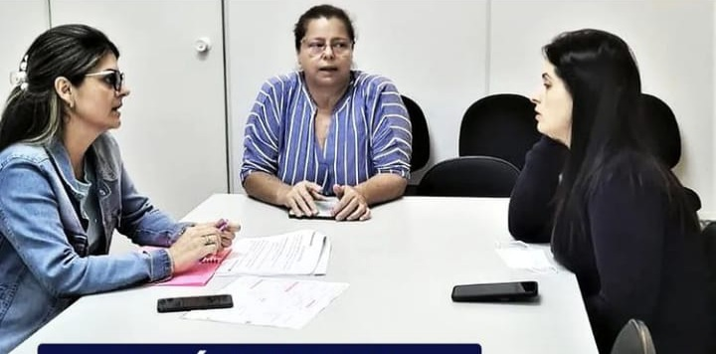
Reunião do Comitê Intersetorial do Programa Auxílio Brasil
Acompanhamento das Condicionalidades da Educação: 404 crianças/adolescentes
Na Saúde: 475 pessoas

Slide 13

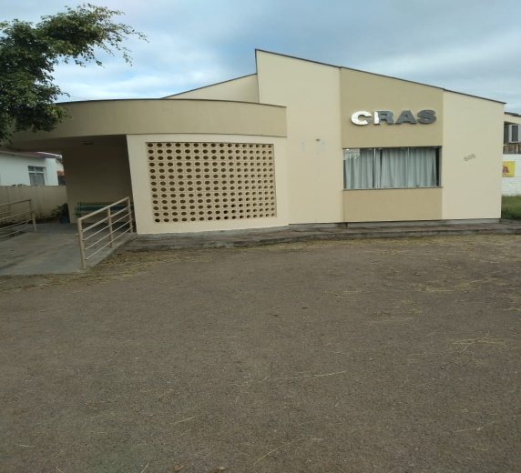
PROTEÇÃO SOCIAL BÁSICA
CRAS
Destinado à prevenção de riscos sociais e pessoais, por meio da oferta de programas, projetos, serviços e benefícios a indivíduos e famílias em situação de vulnerabilidade social.
Centro de Referencia de Assistência Social - CRAS

Slide 14
Benefícios Eventuais
Benefício | Quantidade
Auxílio Natalidade | 09
Auxílio Funeral | 07
Auxílio alimentação | 280
Auxílio Vale Transporte | 94

Slide 15
PROTEÇÃO SOCIAL BÁSICA
CRAS
Descrição | Quantidade
Atendimentos no CRAS | 987
Famílias/indivíduos em acompanhamento no PAIF | 1522
Crianças e Adolescentes do SCFV | 40 (160) CRAS 200 (800) CEACA
Idosos no SCFV | 50 (200)
Encaminhamento para CEACA | 11
Encaminhamento para 2ª via de documentos (identidade e certidão de nascimento) | 18

Slide 16
PROTEÇÃO SOCIAL BÁSICA
CRAS
Descrição | Quantidade
Reuniões de Equipe | 03
Encaminhamento SINE / Mercado de Trabalho | 16
Visitas domiciliares | 115
Oficinas do SCFV no CRAS para crianças, adolescentes e idosos | Yoga, dança, violão e artesanato

Slide 17
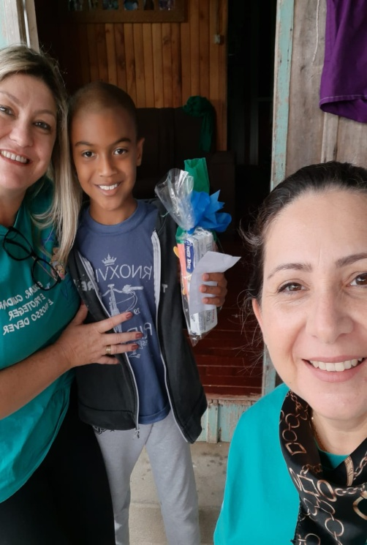
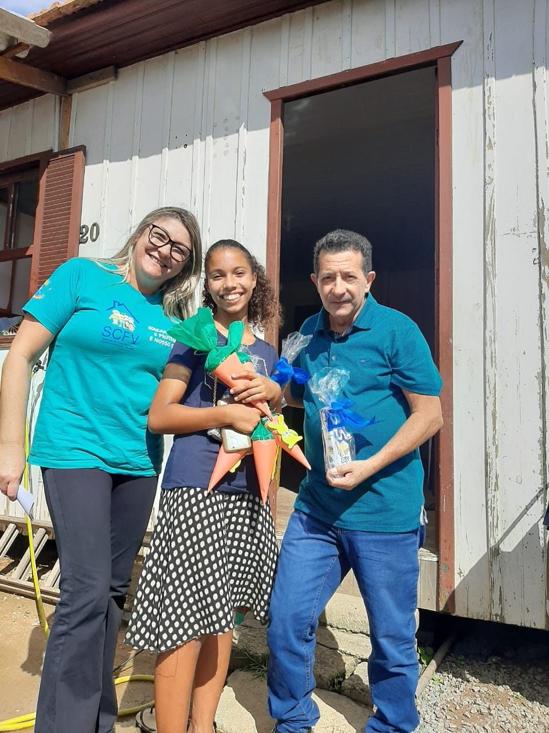
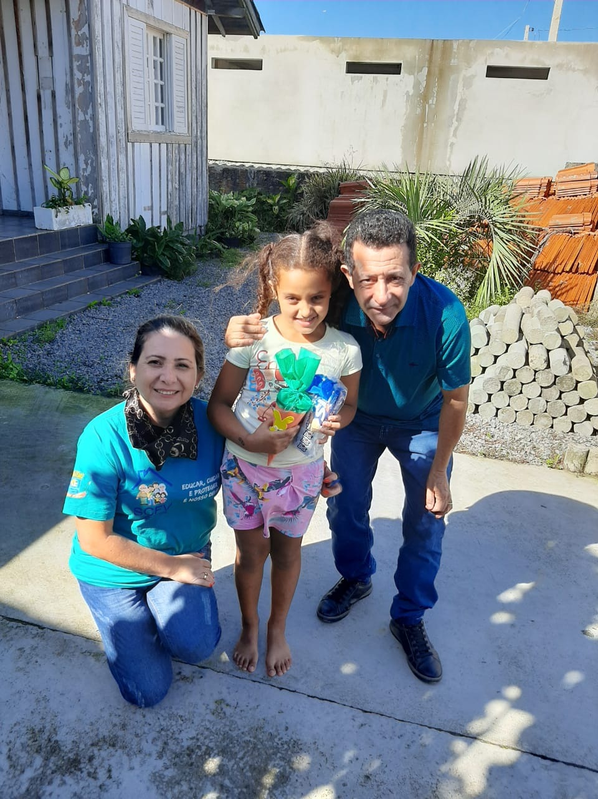
Serviço de Convivência e Fortalecimento de Vínculos - Páscoa

Slide 18
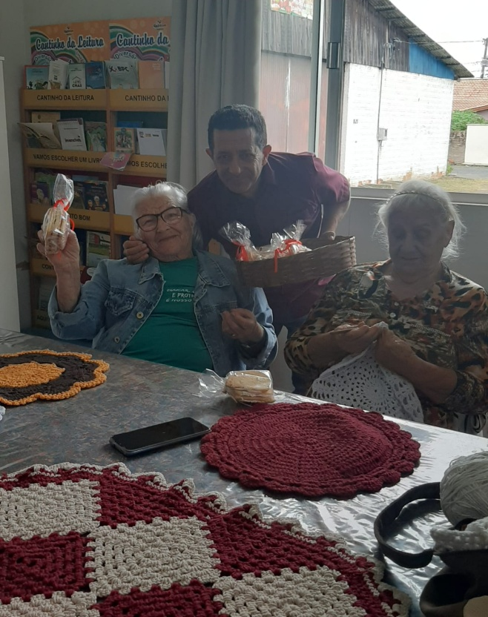
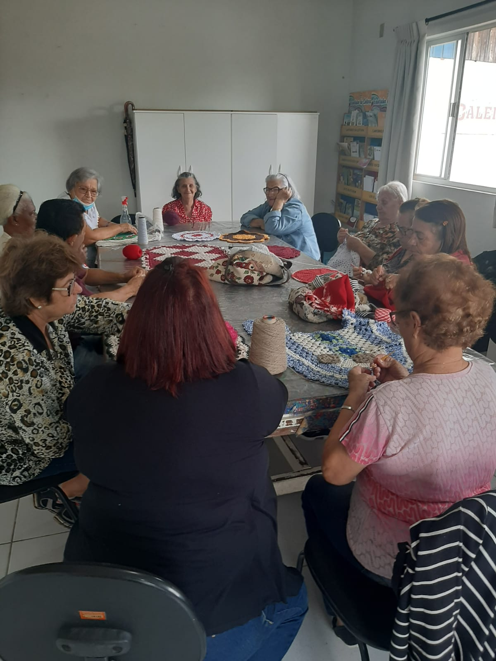
Serviço de Convivência e Fortalecimento de Vínculos – Grupo crochê idosas

Slide 19
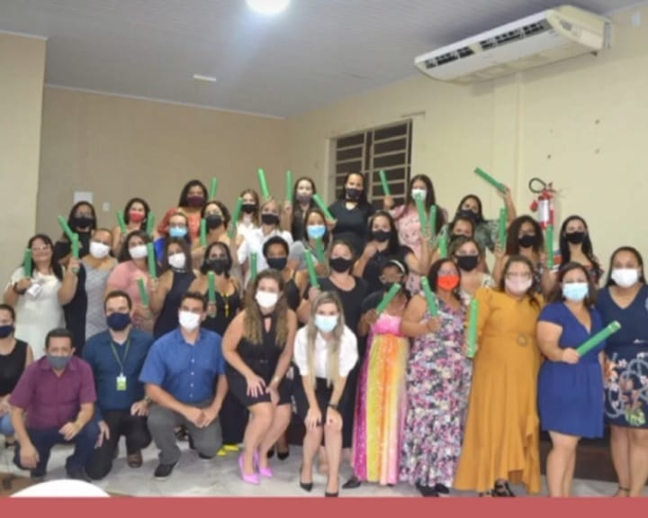
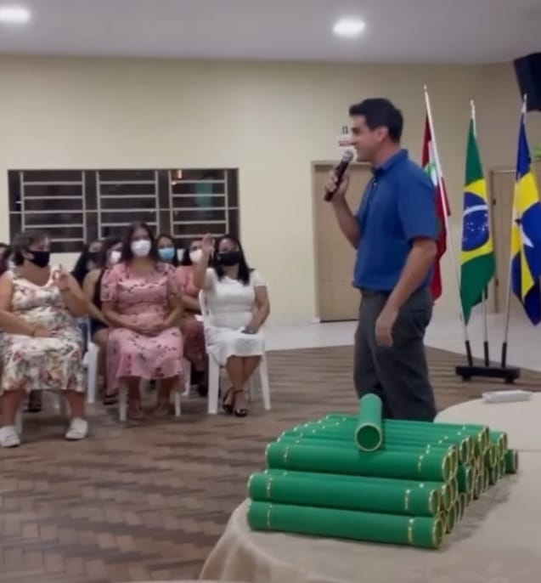
Curso: Atendimento ao cliente.
Parceria com IFSC.

Slide 20

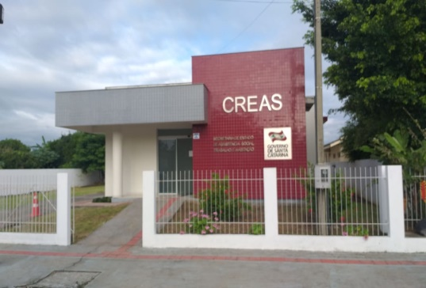
Proteção Especial de Média Complexidade
CREAS
Oferta de trabalho social a famílias e indivíduos em situação de risco pessoal e social, por violação de direitos, que demandam intervenções especializadas no âmbito do SUAS.
Centro de Referência Especializado de Assistência Social - CREAS

Slide 21
Proteção Especial de Média Complexidade
CREAS
Descrição | Quantidade
Famílias/Indivíduos em acompanhamento pelo PAEFI | Janeiro - 98 Fevereiro - 102 Março - 114 Abril - 120
Casos novos no quadrimestre inseridos no PAEFI | 84
Atendimento ao morador de rua | 20
Pessoas vitimadas (entre os casos novos) | 27 crianças 14 adolescentes 29 jovens 24 idosos | 94

Slide 22
Proteção Especial de Média Complexidade
CREAS
Descrição | Quantidade
Crianças/adolescentes vítimas de violência intrafamiliar (física/psicológica) | 11
Crianças/adolescentes vítimas de abuso sexual | 09
Crianças/adolescentes vítimas de negligencia ou abandono | 19
Pessoas idosos vítimas de violência (física/psicológica) | 06
Pessoas idosos vítimas de violência (negligência/abandono) | 29
Atendimentos psicossociais particularizados | 360
Visitas domiciliares e institucionais | 196

Slide 23
Proteção Especial de Média Complexidade
CREAS
Descrição | Quantidade
Relatórios Conselho Tutelar | 44
Relatórios Poder Judiciário | 14
Relatórios Ministério Público | 17
Relatórios Delegacia | 16
Relatórios - outros | 24
Total | 115

Slide 24
MEDIAÇÕES FAMILIARES
Intervenção realizada pelos técnicos – assistente social, psicólogo e advogado do CREAS as famílias que estão em situação de conflito. Objetivo é buscar uma solução e reorganização da vida pessoal ou familiar.
Total: 10 mediações

Slide 25
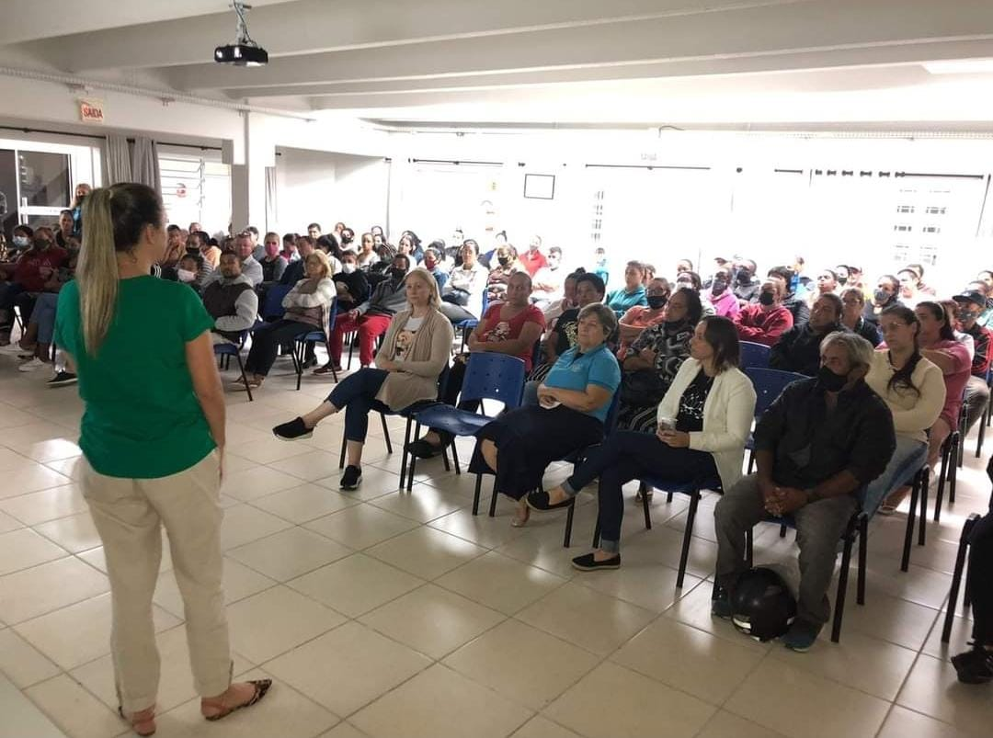
Palestra no CEACA responsabilidade/responsabilização

Slide 26

Serviço de Acolhimento Institucional
O acolhimento Institucional é uma medida protetiva, prevista no Estatuto da Criança e do Adolescente (art. 101), é uma medida excepcional e provisória, utilizada como forma de transição para reintegração familiar ou colocação em família substituta.
Atualmente estamos com 06 acolhidos entre criança e adolescentes.

Slide 27
Serviço de Acolhimento Institucional
Total de acolhidos no 1º Quadrimestre: 07
Desacolhimento: 01
Acolhimentos novos no Quadrimestre: 01
GÊNERO | FAIXA ESTÁRIA | QTDE CRIANÇAS/ADOLESCENTES
Masculino | 06 a 10 anos Acima de 10 anos | 01 02
Feminino | 0 a 05 anos Acima de 10 anos | 01 03

Slide 28

Atendimentos nas unidades de Saúde
Especialistas, Exames e vacinas | Quantidade de acolhidos atendidos
Serviços CAPS (psiquiatria/psicoterapia) | 03 psiquiatria + 02 na psicoterapia
Psicoterapia ambulatorial na unidade de saúde | 02 acolhidos
Consultas médica (clínico e especialista) | 07 geral + 01 ortopedista + 01 ginecologista
Vacinas | 06
Atendimento odontológico | 06 ESF 02 particular – madrinha 01 parceria com dentista

Slide 29
Atendimentos nas unidades de Saúde
Especialistas, Exames e vacinas | Quantidade de acolhidos atendidos
Exames laboratoriais | 03 acolhidos
Atendimento de urgência no hospital | 03 acolhidos
Atendimento no Sentinela | 04

Slide 30
Frequência Escolar
Escolaridade | Nº de criança/adolescente | Turno
Pré | 01 | Matutino
Ens. Fund. (1ª e 2ª série) | 01 | Vespertino
Ens. Fund. (3ª e 9º ano) | 05 | Matutino Vespertino
Ensino Médio (1º a 3º) | 00 | -

Slide 31
Frequência nos Serviços da Rede Socioassistencial
Serviço | Nº crianças/adolescentes | Turno
SCFV/CRAS (Yoga) | 06 | Vespertino
CEACA | 04 | Matutino
OFICINAS ESPORTIVAS (futsal, futebol, vôlei) | 01 | Vespertino

Slide 32
Atividades de Lazer e Recreação
Atividade | Quantidade
Passeios Parque Ambiental Enquantos do Sul | 05
Parque Aquático (parceria sociedade civil) | 01
Pizzaria (parceria madrinhas afetivas) | 02
Cimena (parceria madrinhas e sociedade civil) | 02
Outros passeios | 04

Slide 33
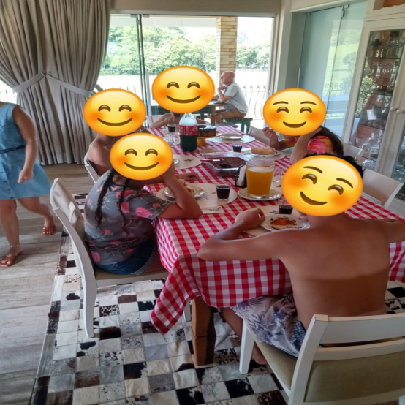
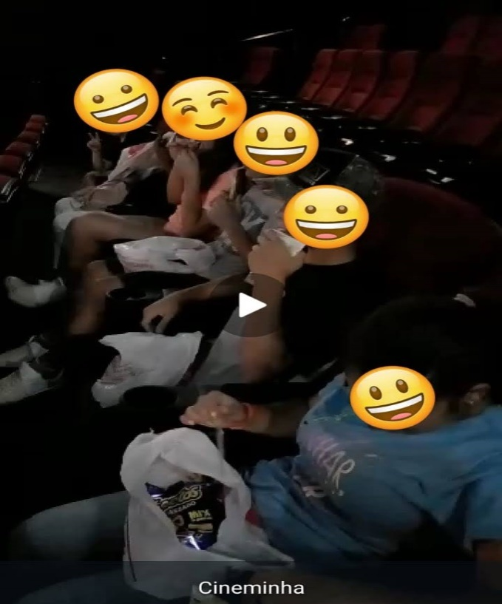
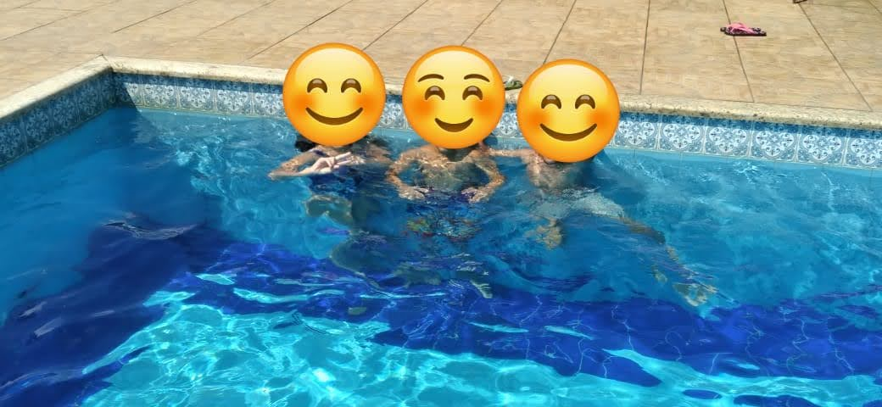
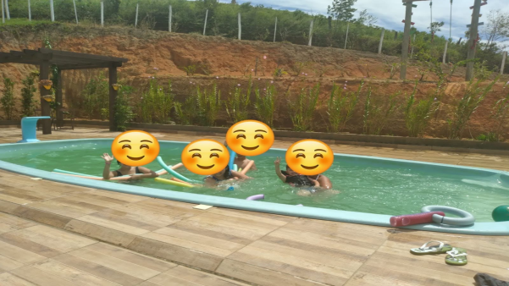
Fotos de alguns passeios realizados

Slide 34
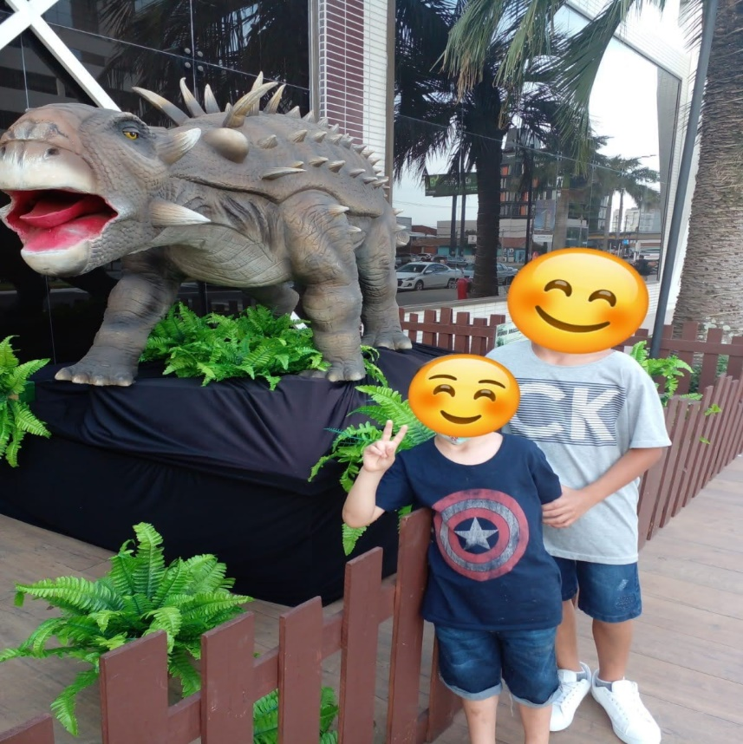
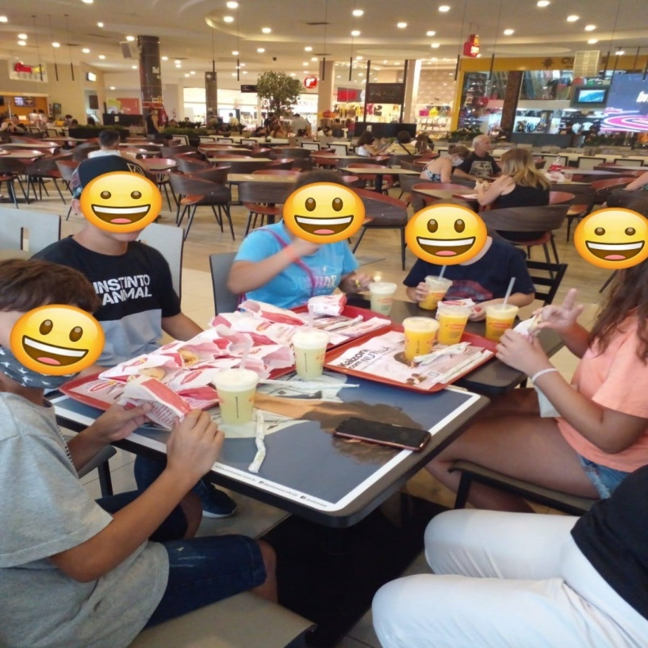
Fotos de alguns passeios realizados

Slide 35

Serviço de Acolhimento em
Família Acolhedora
Este serviço organiza o acolhimento de crianças e/ou adolescentes, em residências de famílias acolhedoras. Como medida protetiva EXCEPCIONAL e PROVISÓRIA.
Essas famílias são devidamente cadastradas, capacitadas e acompanhadas durante toda a sua permanência no serviço;
O acolhimento familiar é uma alternativa de proteção a crianças e adolescentes que tiveram seus direitos violados e por determinação judicial precisaram ser afastadas do convívio familiar. Permanecem no SAF até a reintegração familiar (origem ou extensa) ou encaminhamento para adoção.
Total de Acolhidos no quadrimestre: 01

Slide 36
Atividades no Serviço de Família Acolhedora
Atividades | Quantidade
Planejamento da equipe responsável pelo serviço; | 07
Visitas domiciliares | 04
Reuniões técnicas com rede de atendimento intersetorial e sociedade civil | 09
Atendimentos individuais com acolhido e família acolhedora | 04
Visitas entre acolhido e familiares | 01

Slide 37
Atividades no Serviço de Família Acolhedora
Atividades | Quantidade
Total de visualizações do conteúdo postado nas redes sociais (instagram e facebook) | 1467 likes 19 compartilhamentos 7260 visualizações
Entrevistas (rádio e TV) | 03
Total de inscrições para o curso de formação | 27

Slide 38
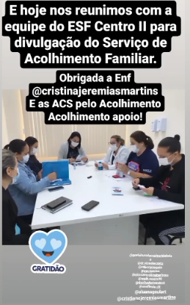
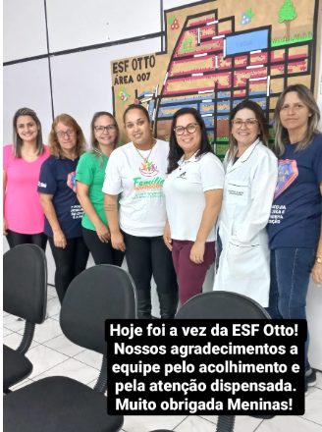
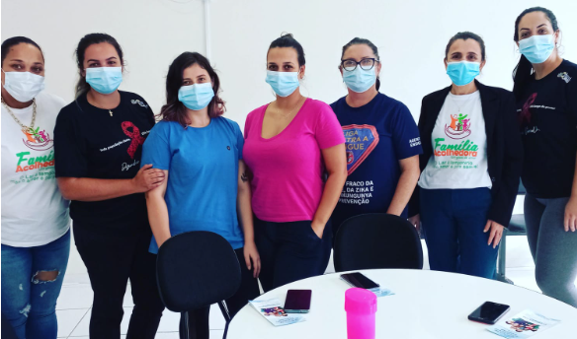
Reuniões técnicas

Slide 39
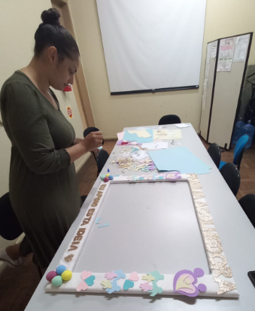
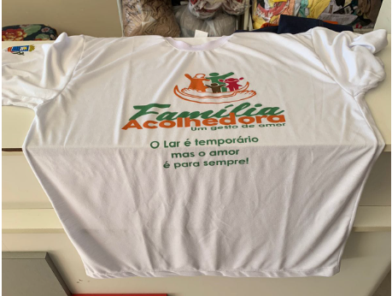
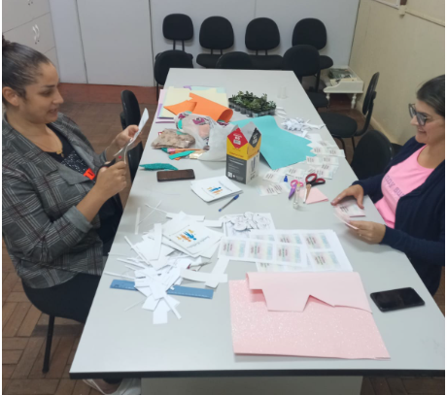
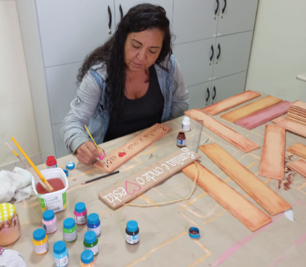
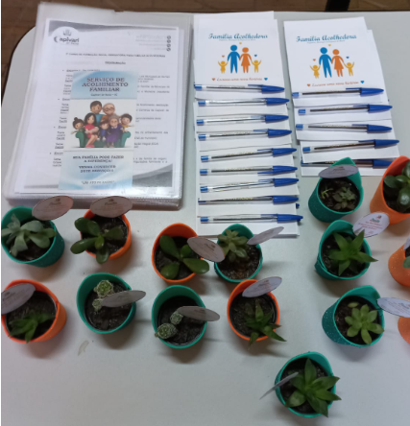

Slide 40
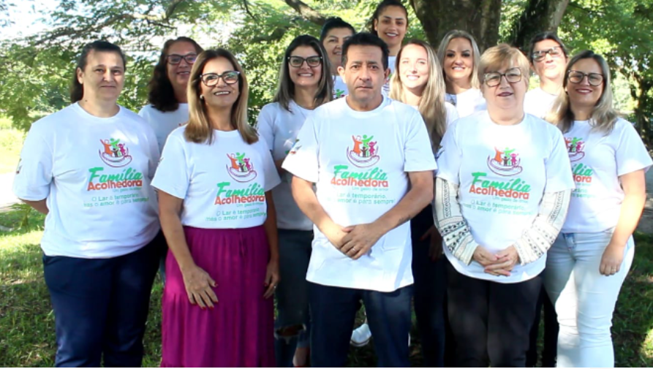
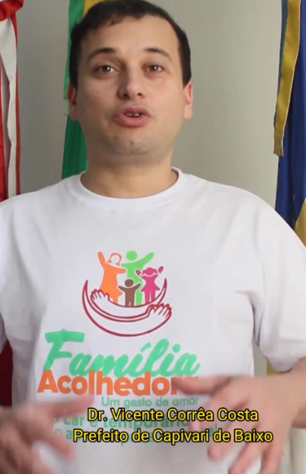
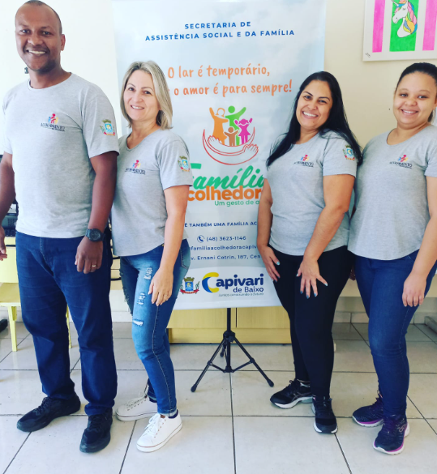
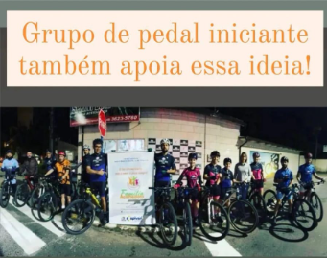
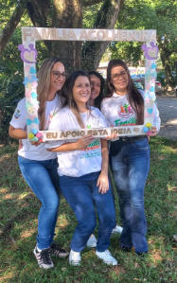
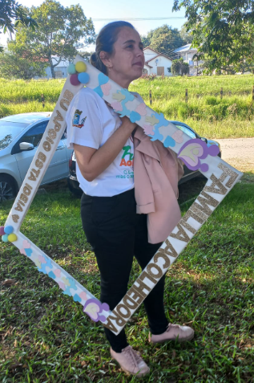


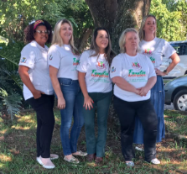


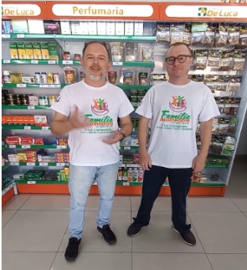
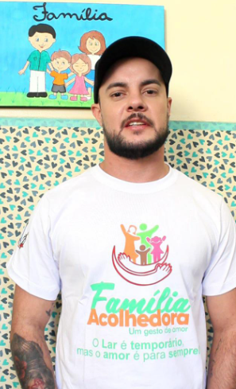


Slide 41
SECRETARIA MUNICIPAL DE DESENVOLVIMENTO SOCIAL
Obrigado!
Equipe SMDS - Quadrimestre/2022.

